Slide 1
ВЫПУСКНАЯ КВАЛИФИКАЦИОННАЯ РАБОТА БАКАЛАВРА
на тему
МОДЕЛИРОВАНИЕ ЭКСТРЕМАЛЬНЫХ (СЕЙСМИЧЕСКИХ) ВОЗДЕЙСТВИЙ ДЛЯ ОТВЕТСТВЕННЫХ ЗДАНИЙ И СООРУЖЕНИЙ. ПОСТРОЕНИЕ ПОЭТАЖНЫХ СПЕКТРОВ ОТКЛИКА
Выполнил
Студент гр. 3631503/70302 Д. А. Хорзов
Руководитель
д.ф.м.н., профессор Д. А. Индейцев
Ассистент
к.т.н В. С. Модестов
Санкт-Петербург
2021
1/19

Slide 2
Содержание
Введение;
Методы расчета конструкций на сейсмостойкость;
Одномассовая система на пружине по действием внезапно приложенной нагрузки;
Жестко закрепленная балка под действием гармонической нагрузки;
Жестко закрепленная балка под действием сейсмической нагрузки;
Построение поэтажных спектров отклика;
Заключение.
2/19

Slide 3
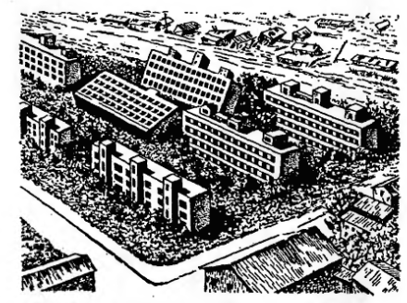
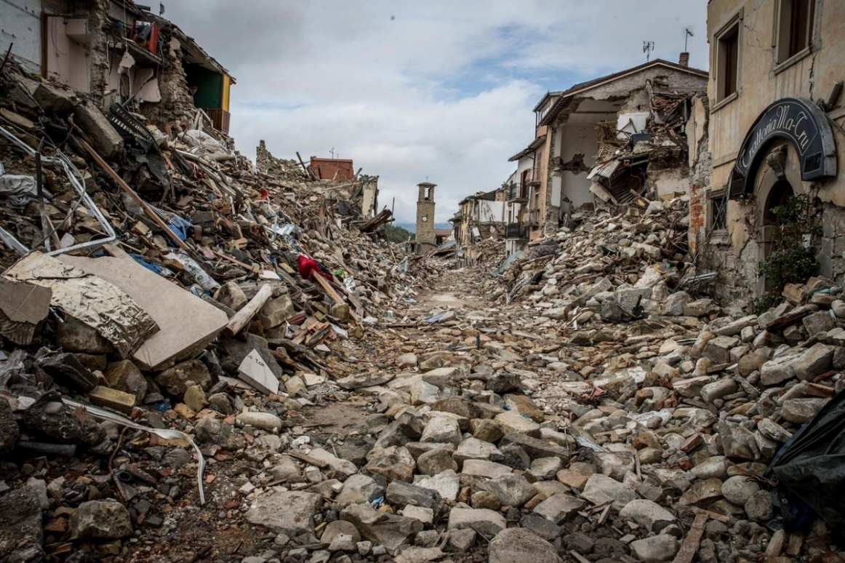
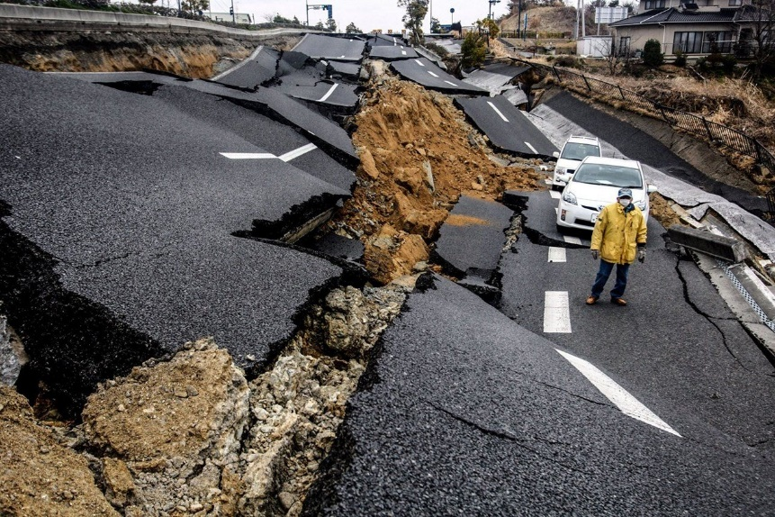
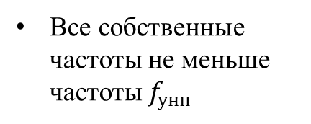



Методы расчета конструкций на сейсмостойкость
Статический
Линейно-спектральный
Динамический
Все собственные частоты не меньше частоты $f_{унп}$
Использует исходное сейсмическое воздействие, заданное в виде спектров отклика
Использует записи сейсмических движений грунта
$$F_{c}\left(t\right)=−mg{\ddot{x}}_{a}\left(t\right)$$
$$F_{c}=mgA_{max}$$
$$F_{c}=mgA_{max}S_{a}\left(f,ζ\right)$$
3/19

Slide 4
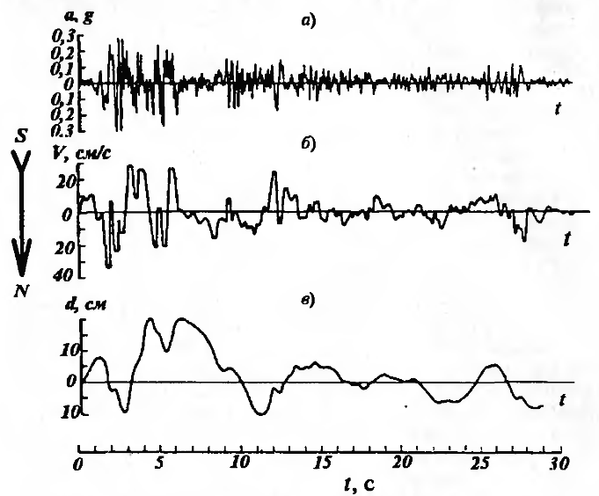
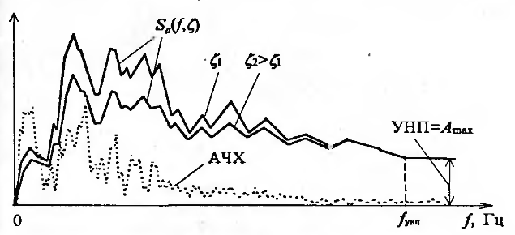
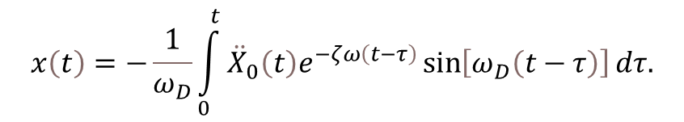
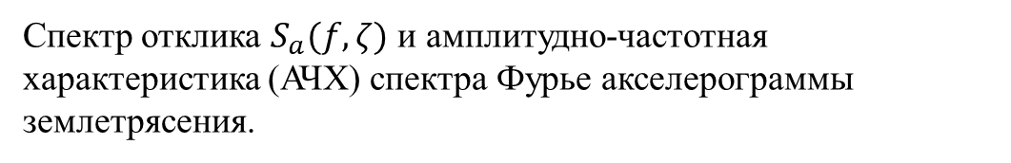
Законы сейсмических колебаний грунта
Спектр отклика $S_{a}(f,ζ)$ и амплитудно-частотная характеристика (АЧХ) спектра Фурье акселерограммы землетрясения.
а) акселерограмма; б) велосиграмма; в) сейсмограмма.
$$x\left(t\right)=−\frac{1}{ω_{D}}\int_{0}^{t}{{\ddot{X}}_{0}\left(t\right)e^{−ζω\left(t−τ\right)}\sin\left[ω_{D}\left(t−τ\right)\right]dτ.}$$
4/19

Slide 5
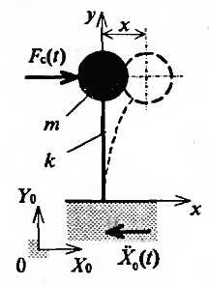
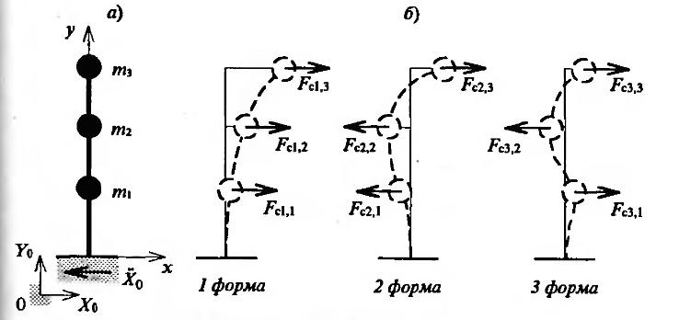






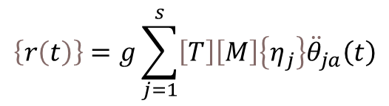


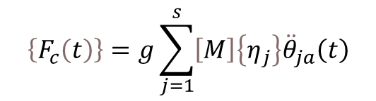
Линейно-спектральная теория сейсмостойкости
Динамический анализ
Метод модальной суперпозиции
Линейный осциллятор
Дискретная система
Прямое пошаговое интегрирование
$$F_{c}=mgA_{max}S_{a}\left(f,ζ\right)$$
$$\left\{F_{cj}\right\}=g\left[M\right]\left\{η_{j}\right\}A_{max}S_{a}\left(f_{j},ζ_{j}\right)$$
Линейный осциллятор:
Дискретная система:
Модальный сейсмический отклик системы:
$$F_{c}\left(t\right)=−mg{\ddot{x}}_{a}\left(t\right)$$
$$\left\{r\left(t\right)\right\}=\left[T\right]\left\{F_{c}\left(t\right)\right\},$$
$$\left\{R_{j}\right\}=\left[T\right]\left\{F_{cj}\right\}=g\left[T\right]\left[M\right]\left\{η_{j}\right\}A_{max}S_{a}\left(f_{j},ζ_{j}\right)$$
$$\left\{F_{c}\left(t\right)\right\}=g\left[M\right]\left\{{\ddot{u}}_{a}\left(t\right)\right\}$$
Суммарный (расчетный) отклик системы:
$$\left\{F_{c}\left(t\right)\right\}=g\sum_{j=1}^{s}{\left[M\right]\left\{η_{j}\right\}{\ddot{θ}}_{ja}\left(t\right)}$$
$$R_{ak}=±\sqrt{\sum_{l=1}^{s}{\sum_{r=1}^{s}{R_{lk}R_{rk}ε_{lr}}}}$$
$$R_{ak}=±\sum_{j=1}^{s}{\left|R_{jk}\right|}$$
$$R_{ak}=±\sqrt{\sum_{j=1}^{s}{R_{jk}^{2}}}$$
$$\left\{r\left(t\right)\right\}=g\sum_{j=1}^{s}{\left[T\right]\left[M\right]\left\{η_{j}\right\}{\ddot{θ}}_{ja}\left(t\right)}$$
Бирбраер, А. Н. (1998). Расчет конструкций на сейсмостойкость.
5/19

Slide 6
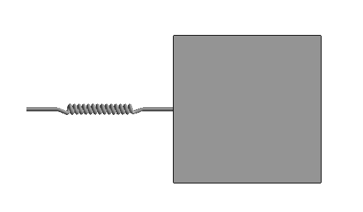
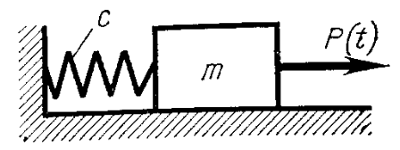
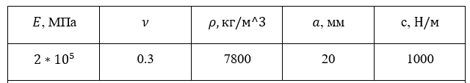

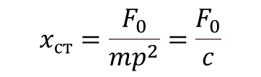


Расчет одномассовой системы на пружине на импульсное воздействие
Физическая модель
КЭ-модель
Нагрузка
Физические и геометрические характеристики
Аналитическое решение
$$m\ddot{x}+cx=F(t)$$
$0≤t≤τ$:
$$x=\frac{F_{0}}{c}\left(1−\cos{ωt}\right).$$
При $t≥τ$:
$$x=\frac{F_{0}}{c}\left(\cos{ω\left(t−τ\right)}−\cos{ωt}\right)=\frac{2F_{0}}{c}\sin{\frac{pτ}{2}}\sin{p\left(t−\frac{τ}{2}\right)}$$
$$x_{ст}=\frac{F_{0}}{mp^{2}}=\frac{F_{0}}{c}$$
Н.у.: $x_{0}=0, {\dot{x}}_{0}=\frac{J}{m}$, где $J=\lim_{θ→0}{\int_{−θ}^{0}{Fdτ}}$
Собственная частота системы: 56.98 Гц
Период собственных колебаний: 17.5 мс
6/19

Slide 7




Расчет одномассовой системы на пружине на импульсное воздействие
сравнение результатов при $τ=\frac{T}{2}$
сравнение результатов при $τ=\frac{T}{4}$
сравнение результатов при $J=\frac{T}{10}$
$$x_{max}=x_{ст}2\sin{\frac{pτ}{2}=1.41}$$
7/19

Slide 8
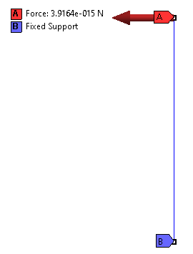
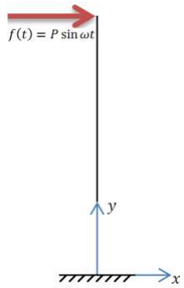
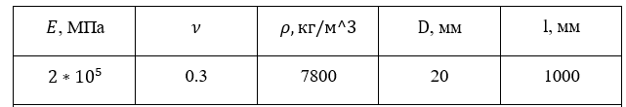
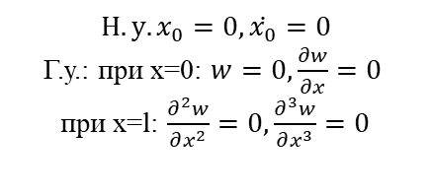
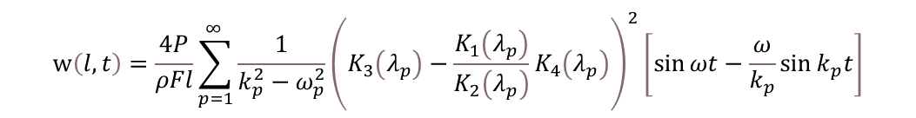
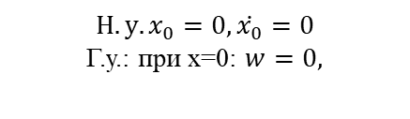
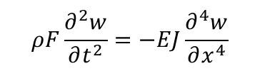
Расчет жестко закрепленной балки на гармоническое воздействие
Тип элемента | Beam 188
Кол-во узлов | 201
Кол-во элементов | 100
Кол-во степеней свободы | 402
$f\left(t\right)=P\sin{ωt}$, где $ω=2πν, ν=150\frac{рад}{с},P=1Н$
$$ω≈10p_{1}$$
Физическая модель
КЭ-модель
$$Аналитическое решение:$$
$$Н.у.x_{0}=0, \dot{x_{0}}=0$$
Г.у.: при x=0: $w=0,\frac{∂w}{∂x}=0$
при x=l: $\frac{∂^{2}w}{∂x^{2}}=0,\frac{∂^{3}w}{∂x^{3}}=0$
$$Н.у.x_{0}=0, \dot{x_{0}}=0$$
Г.у.: при x=0: $w=0,$
$$ρF\frac{∂^{2}w}{∂t^{2}}=−EJ\frac{∂^{4}w}{∂x^{4}}$$
$$w\left(l,t\right)=\frac{4P}{ρFl}\sum_{p=1}^{∞ }{\frac{1}{k_{p}^{2}−ω_{p}^{2}}{\left(K_{3}\left(λ_{p}\right)−\frac{K_{1}\left(λ_{p}\right)}{K_{2}\left(λ_{p}\right)}K_{4}\left(λ_{p}\right)\right)}^{2}\left[\sin{ωt}−\frac{ω}{k_{p}}\sin{k_{p}t}\right]}$$
Физические и геометрические характеристики
8/19

Slide 9
Расчет консольной балки на гармоническое воздействие
Перемещения верхней точки балки в зависимости от времени
Перемещения верхней точки балки в зависимости от частоты возмущения
9/19

Slide 10
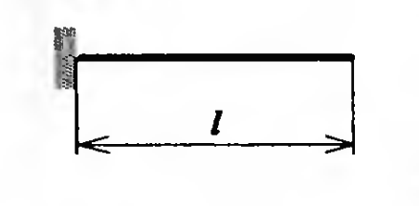
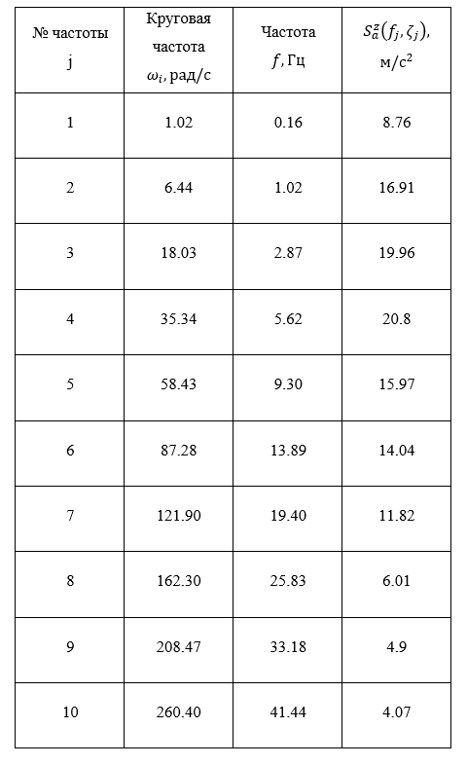
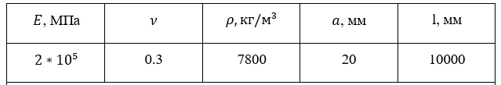
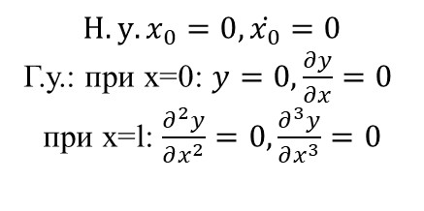
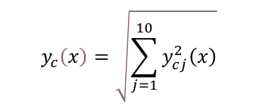
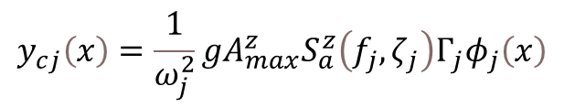
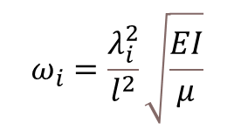
Расчет балки на сейсмическое воздействие по линейно-спектральной теории
Максимальные модальные перемещения
$$y_{cj}\left(x\right)=\frac{1}{ω_{j}^{2}}gA_{max}^{z}S_{a}^{z}\left(f_{j},ζ_{j}\right)Г_{j}φ_{j}\left(x\right)$$
Способ суммирования
$$y_{c}\left(x\right)=\sqrt{\sum_{j=1}^{10}{y_{cj}^{2}\left(x\right)}}$$
Континуальная расчетная схема балки
Физические и геометрические характеристики
$$ω_{i}=\frac{λ_{i}^{2}}{l^{2}}\sqrt{\frac{EI}{μ}}$$
$$Н.у.x_{0}=0, \dot{x_{0}}=0$$
Г.у.: при x=0: $y=0,\frac{∂y}{∂x}=0$
при x=l: $\frac{∂^{2}y}{∂x^{2}}=0,\frac{∂^{3}y}{∂x^{3}}=0$
10/19
Бирбраер, А. Н. (1998). Расчет конструкций на сейсмостойкость.

Slide 11
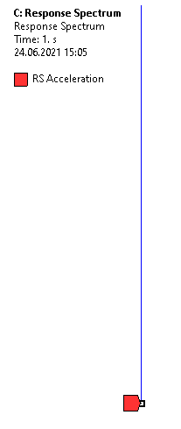
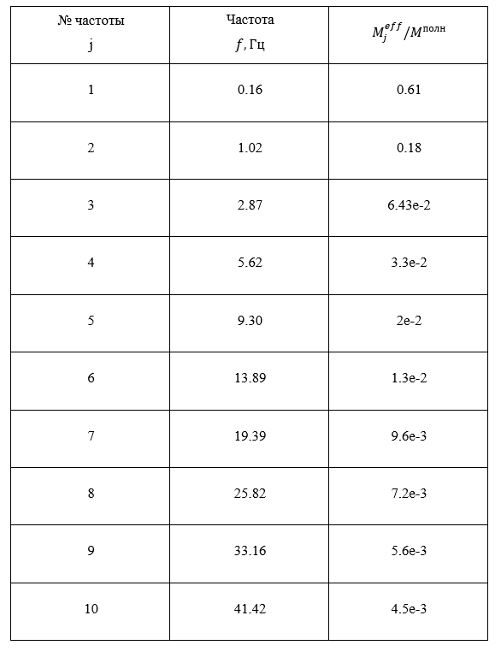
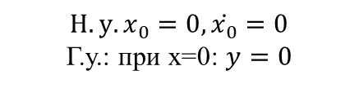

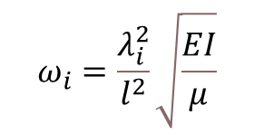
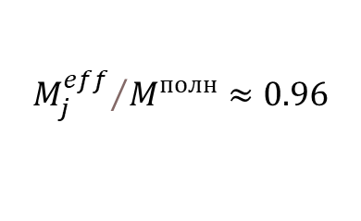
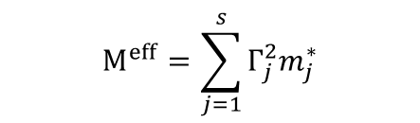
Расчет балки на сейсмическое воздействие по линейно-спектральной теории в Ansys
Тип элемента | Beam 188
Кол-во узлов | 501
Кол-во элементов | 250
Кол-во степеней свободы | 1002
$${M_{j}^{eff}}/{M^{полн}≈0.96}$$
$$ω_{i}=\frac{λ_{i}^{2}}{l^{2}}\sqrt{\frac{EI}{μ}}$$
$$ζ=0.02$$
$$M^{eff}=\sum_{j=1}^{s}{Г_{j}^{2}m_{j}^{∗}}$$
$$Н.у.x_{0}=0, \dot{x_{0}}=0$$
Г.у.: при x=0: $y=0$
К-Э модель балки
11/19

Slide 12
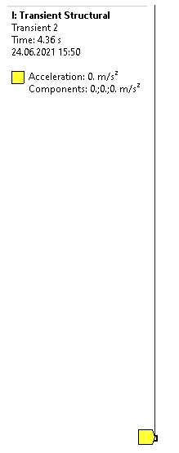
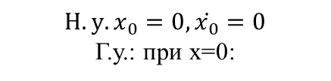




Расчет балки на сейсмическое воздействие методом динамического анализа
Тип элемента | Beam 188
Кол-во узлов | 501
Кол-во элементов | 250
Кол-во степеней свободы | 1002
Акселерограмма СА-482, 6 баллов
$$Н.у.x_{0}=0, \dot{x_{0}}=0$$
Г.у.: при x=0:
$$ζ=0.02$$
$$dt=0.005 с$$
$t_{кон}=4$.36 с
К-Э модель
Спектр отклика, $ζ=0.02$
12/19

Slide 13
Расчет балки на сейсмическое воздействие
Итоги:
В ходе данного расчета вышло, что расчет, выполненный методом линейно-спектрального анализа, и расчет, выполненный методом прямого численного интегрирования, дали близкие по погрешности результаты.
Максимальные перемещения балки, рассчитанные различными методами
13/19

Slide 14
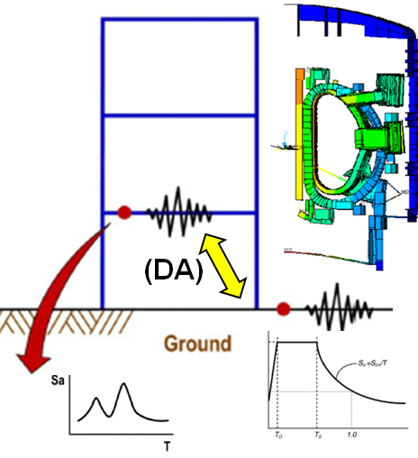
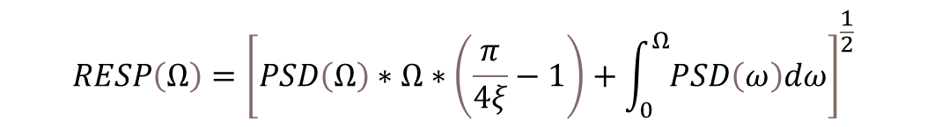
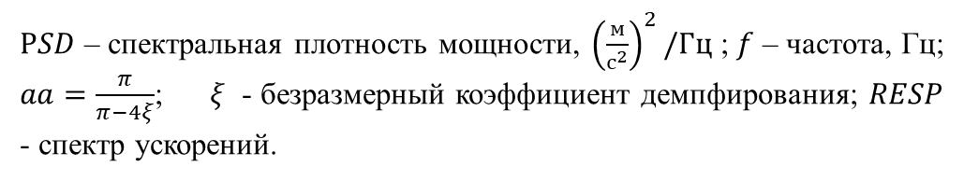
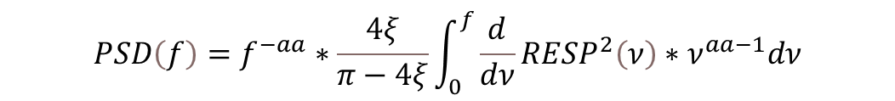
Построение поэтажных спектров отклика
Спектральная плотность мощности (Power Spectral Density, PSD)
$$PSD\left(f\right)=f^{−aa}∗\frac{4ξ}{π−4ξ}\int_{0}^{f}{\frac{d}{dν}RESP^{2}\left(ν\right)∗ν^{aa−1}dν}$$
$PSD$ – спектральная плотность мощности, ${\left(\frac{м}{с^{2}}\right)}^{2}/Гц$; $f$ – частота, Гц; $aa=\frac{π}{π−4ξ}$; $ξ$ - безразмерный коэффициент демпфирования; $RESP$ - спектр ускорений.
$$RESP\left(Ω\right)={\left[PSD\left(Ω\right)∗Ω∗\left(\frac{π}{4ξ}−1\right)+\int_{0}^{Ω}{PSD\left(ω\right)dω}\right]}^{\frac{1}{2}}$$
14/19

Slide 15
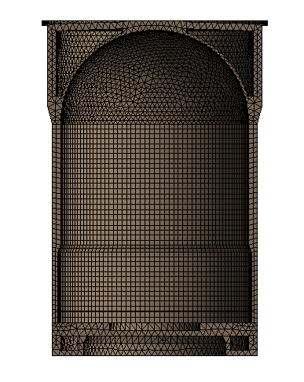



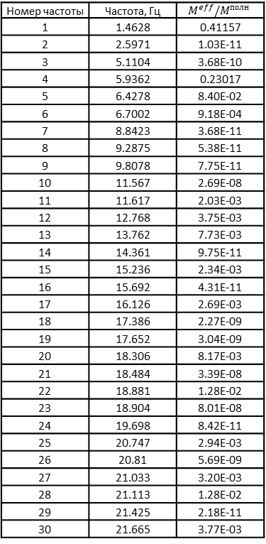
  Вычисление поэтажного спектра отклика в здании АЭС
Номер частоты | Частота, Гц | $$M^{eff}/M^{полн}$$
1 | 1.4628 | 0.41157
2 | 2.5971 | 1.03E-11
3 | 5.1104 | 3.68E-10
4 | 5.9362 | 0.23017
5 | 6.4278 | 8.40E-02
6 | 6.7002 | 9.18E-04
7 | 8.8423 | 3.68E-11
8 | 9.2875 | 5.38E-11
9 | 9.8078 | 7.75E-11
10 | 11.567 | 2.69E-08
11 | 11.617 | 2.03E-03
12 | 12.768 | 3.75E-03
13 | 13.762 | 7.73E-03
14 | 14.361 | 9.75E-11
15 | 15.236 | 2.34E-03
16 | 15.692 | 4.31E-11
17 | 16.126 | 2.69E-03
18 | 17.386 | 2.27E-09
19 | 17.652 | 3.04E-09
20 | 18.306 | 8.17E-03
21 | 18.484 | 3.39E-08
22 | 18.881 | 1.28E-02
23 | 18.904 | 8.01E-08
24 | 19.698 | 8.42E-11
25 | 20.747 | 2.94E-03
26 | 20.81 | 5.69E-09
27 | 21.033 | 3.20E-03
28 | 21.113 | 1.28E-02
29 | 21.425 | 2.18E-11
30 | 21.665 | 3.77E-03
Характеристики бетона В40
$$Н.у.x_{0}=0, \dot{x_{0}}=0$$
Г.у.: жесткое закрепление основания
КЭ-модель здания АЭС
Спектр отклика, $ζ=0.02$, 9 баллов
15/19

Slide 16
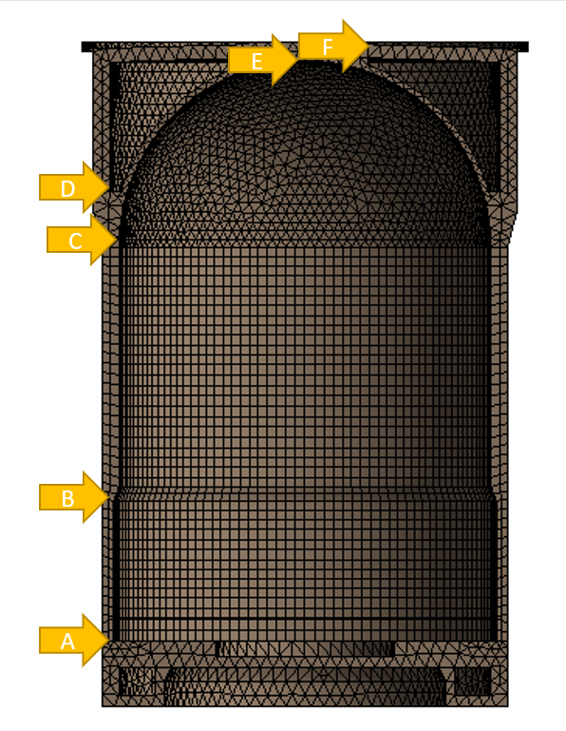


  Вычисление поэтажного спектра отклика в здании АЭС
Для первых десяти частот:
$$\frac{M^{eff}}{M^{полн}}=0.72$$
Места вычисления поэтажного спектра отклика
Спектральная плотность мощности, $ζ=0.02$
16/19

Slide 17



  Вычисление поэтажного спектра отклика в здании АЭС
Спектры отклика в логарифмическом масштабе
$$p_{1}=1.46 Гц,\frac{M^{eff}}{M^{полн}}=0.41$$
$$p_{2}=5.93 Гц,\frac{M^{eff}}{M^{полн}}=0.23$$
17/19
Поэтажные спектры отклика

Slide 18

  Заключение
В ходе работы были рассмотрены основы расчета конструкции на сейсмостойкость, приведены основные методы к моделированию сейсмического воздействия.
Рассмотрена задача о внезапном воздействии нагрузки на одномассовую систему на пружине. Было установлено, что если длительность внезапной нагрузки не меньше половины периода собственных колебаний, то амплитуда максимальных перемещений в два раза больше по сравнению со статическим нагружением. Также при недлительных возмущениях на перемещения системы влияет импульс силы, а не ее величина.
Рассмотрена задача о гармоническом нагружении жестко закрепленной балки. Проведено сравнение результатов динамического анализа с разным шагом по времени. Шаг $∆t=3∙{10}^{−4}$ оказался слишком большим для того, чтобы захватить нужные значения нагружения, из-за чего результат решения с этим шагом по времени значительно отличался от аналитического. При варьировании частоты возмущения численное решение приближенно совпало с аналитическим.
Рассмотрена задача о сейсмическом нагружении жестко закрепленной балки. Расчеты, выполненные линейно-спектральным и динамическим методами, дали близкие по точности результаты, однако у каждого метода есть свои недостатки. Линейно-спектральный метод подходит только для линейных систем, в то время как динамический метод требует больших вычислительных затрат.
Проведен расчет поэтажных спектров отклика для здания АЭС в нескольких точках. В ходе расчета были выявлены наиболее опасные частоты нагружения, а также было установлено, что наиболее ответственные сооружения АЭС следует устанавливать ближе к основанию конструкции, поскольку там пиковые значения поэтажных спектров отклика ниже.
18/19

Slide 19
Спасибо за внимание!
19/19

